Slide 1
Lezione 9 – riduzioni e introduzione alla Teoria della Complessità Computazionale
Lezione del 04/04/2023

Slide 2
Usare “a scatola nera”
Torniamo alla dimostrazione dell’indecidibilità dell’Halting Problem
o, equivalentemente, alla non accettabilità del suo complemento
Siamo partiti supponendo di avere una macchina T in grado di decidere L_{H}, e poi:
senza sapere come era fatta T (senza “aprirla”)
abbiamo costruito una serie di altre macchine – T, T’, T’’, T* - che ci hanno portato dove volevamo
La macchina T’ la abbiamo costruita senza sapere come era fatta T
e come avremmo potuto saperlo? T manco esiste…
Che, poi, è quello che facciamo sempre quando utilizziamo, ad esempio una classe delle API di Java
per dire, chi di voi, prima di utilizzare il metodo show di JFrame si andrebbe a vedere come è implementato?!
Questo utilizzo “a scatola nera” di T corrisponde esattamente al concetto di “invocazione di funzione”

Slide 3
Usare “a scatola nera” – (1)
Ora, quando T’ usava T, T’ passava (come “parametro”) a T il suo stesso input (i,x)
In generale, possiamo utilizzare una macchina T₀ all’interno di un’altra macchina T₁ in un modo un po’ più complesso
in effetti, il linguaggio deciso/accettato da T₀ potrebbe anche essere molto diverso da quello deciso/accettato da T₁
allora, potrebbe essere necessario “modificare” l’input di T₁ prima di “darlo in pasto” a T₀
Esempio (scemo): voglio costruire una macchina che decida il linguaggio L_{P12} che contiene tutte (e sole) le parole palindrome di lunghezza pari costituite dai caratteri ‘1’ e ‘2’
caspiterina, quanto assomiglia a L_{PPAL} questo linguaggio L_{P12}, però!
quasi quasi, invece di mettermi lì a ri-progettare ex novo un’altra macchina, proverei a ri-utilizzare T_{PPAL} – che decide L_{PPAL}
peccato che T_{PPAL} lavori sull’alfabeto {a,b} invece che sull’alfabeto {1,2}
Uhm… quasi quasi, provo a trasformare le parole di L_{P12} in parole di L_{PPAL}...

Slide 4
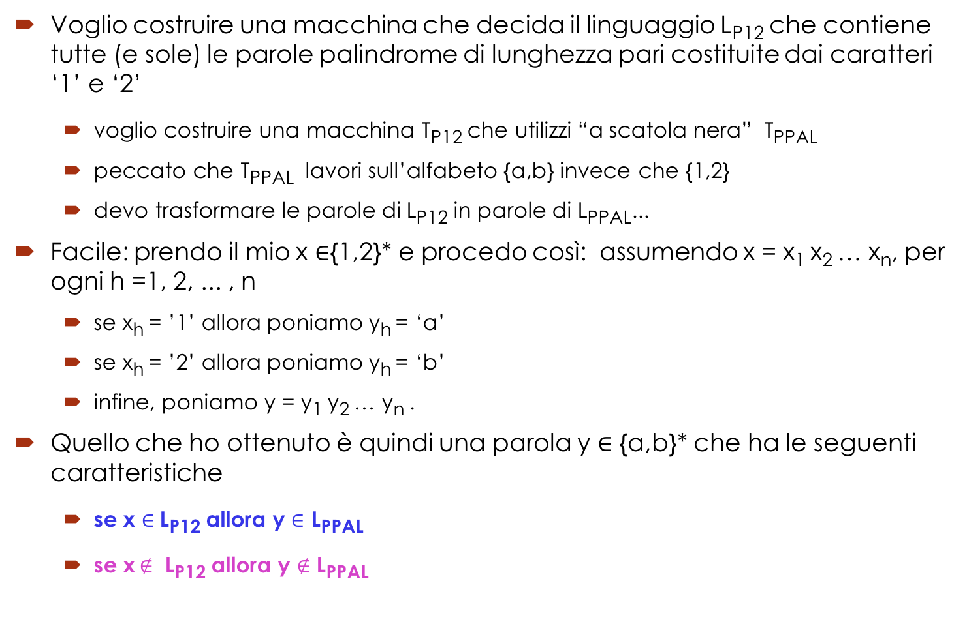
Usare “a scatola nera” – (1)
Voglio costruire una macchina che decida il linguaggio L_{P12} che contiene tutte (e sole) le parole palindrome di lunghezza pari costituite dai caratteri ‘1’ e ‘2’
voglio costruire una macchina T_{P12} che utilizzi “a scatola nera” T_{PPAL}
peccato che T_{PPAL} lavori sull’alfabeto {a,b} invece che {1,2}
devo trasformare le parole di L_{P12} in parole di L_{PPAL}...
Facile: prendo il mio x $∈${1,2}* e procedo così: assumendo x = x₁ x₂ … x_{n}, per ogni h =1, 2, ... , n
se x_{h} = ’1’ allora poniamo y_{h} = ‘a’
se x_{h} = ’2’ allora poniamo y_{h} = ‘b’
infine, poniamo y = y₁ y₂ … y_{n} .
Quello che ho ottenuto è quindi una parola y $∈$ {a,b}* che ha le seguenti caratteristiche
se x $∈$L_{P12} allora y $∈$ L_{PPAL}
se x$∉$ L_{P12} allora y $∉$ L_{PPAL}

Slide 5
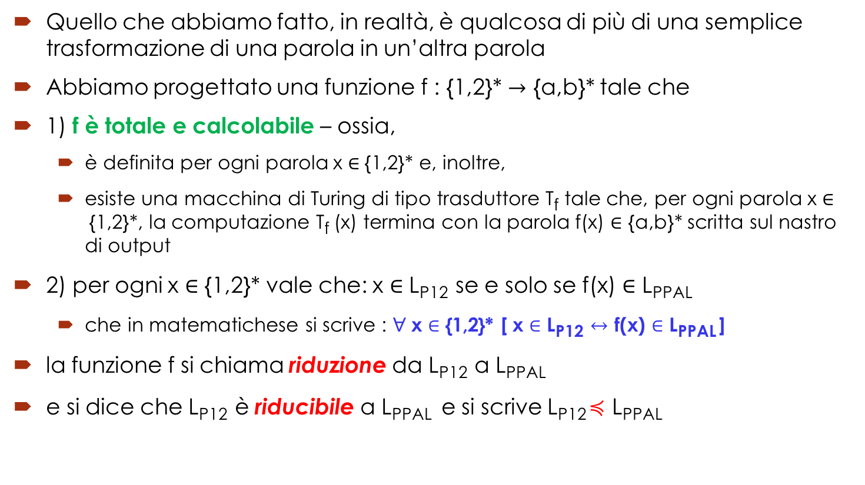
Riduzioni (many-to-one)
Quello che abbiamo fatto, in realtà, è qualcosa di più di una semplice trasformazione di una parola in un’altra parola
Abbiamo progettato una funzione f : {1,2}* $→$ {a,b}* tale che
1) f è totale e calcolabile – ossia,
è definita per ogni parola x $∈${1,2}* e, inoltre,
esiste una macchina di Turing di tipo trasduttore T_{f} tale che, per ogni parola x $∈${1,2}*, la computazione T_{f} (x) termina con la parola f(x) $∈$ {a,b}* scritta sul nastro di output
2) per ogni x $∈$ {1,2}* vale che: x $∈$ L_{P12} se e solo se f(x) $∈$ L_{PPAL}
che in matematichese si scrive : $∀$x $∈$ {1,2}* [ x $∈$ L_{P12} $↔$ f(x) $∈$ L_{PPAL} ]
la funzione f si chiama riduzione da L_{P12} a L_{PPAL}
e si dice che L_{P12} è riducibile a L_{PPAL} e si scrive L_{P12} $≼$ L_{PPAL}

Slide 6
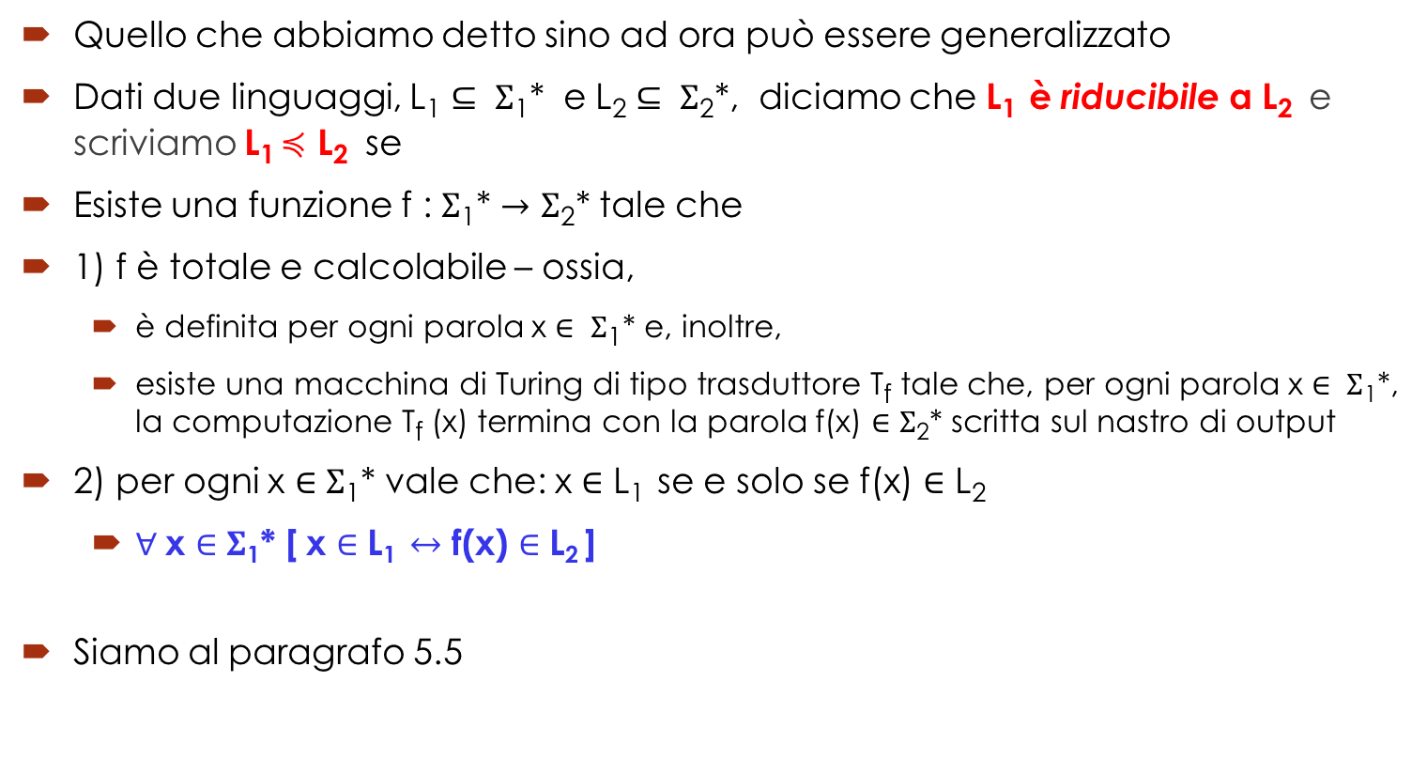
Riduzioni (many-to-one)
Quello che abbiamo detto sino ad ora può essere generalizzato
Dati due linguaggi, L₁ $⊆$ $Σ$₁* e L₂ $⊆$ $Σ$₂*, diciamo che L₁ è riducibile a L₂ e scriviamo L₁ $≼$ L₂ se
Esiste una funzione f : $Σ$₁* $→$ $Σ$₂* tale che
1) f è totale e calcolabile – ossia,
è definita per ogni parola x $∈ Σ$₁* e, inoltre,
esiste una macchina di Turing di tipo trasduttore T_{f} tale che, per ogni parola x $∈ Σ$₁*, la computazione T_{f} (x) termina con la parola f(x) $∈$ $Σ$₂* scritta sul nastro di output
2) per ogni x $∈$ $Σ$₁* vale che: x $∈$ L₁ se e solo se f(x) $∈$ L₂
$∀$x $∈$ $Σ$₁* [ x $∈$ L₁ $↔$ f(x) $∈$ L₂ ]
Siamo al paragrafo 5.5

Slide 7
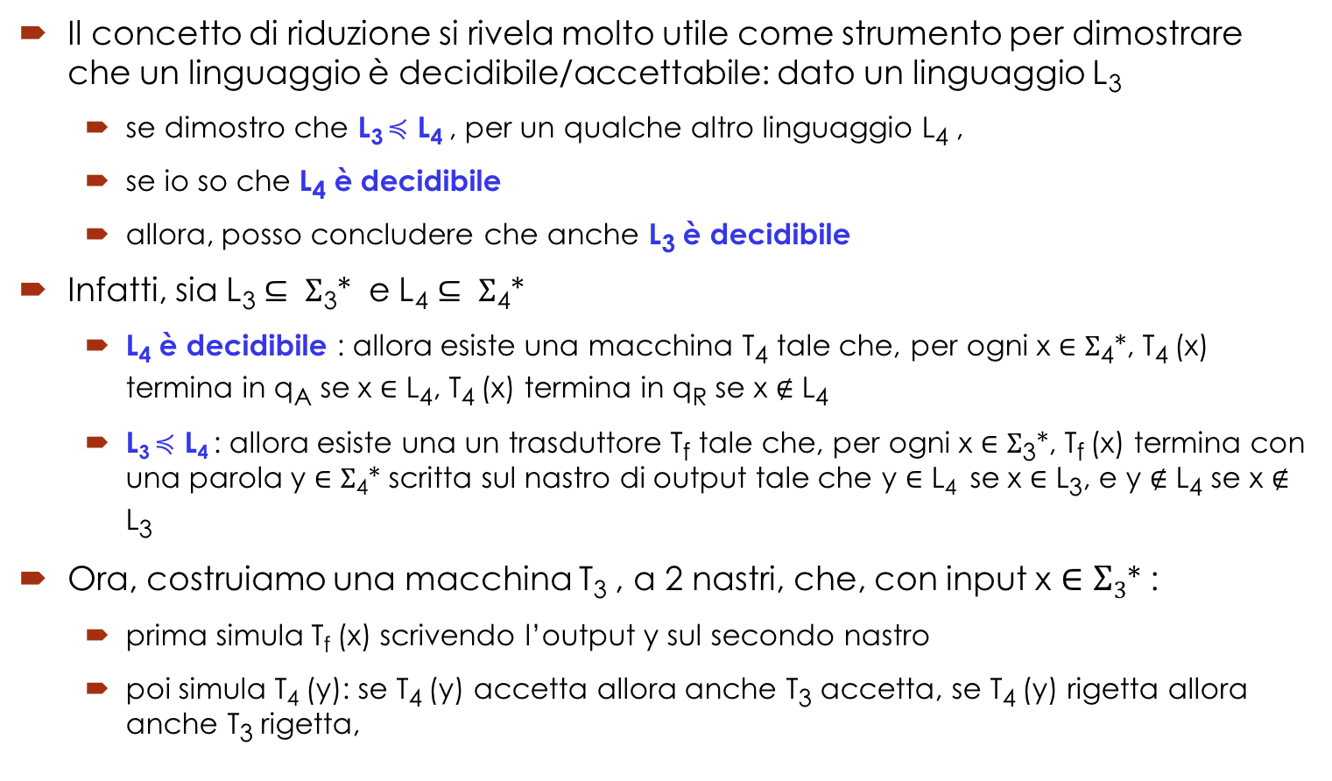
Decidibilità, accettabilità e riduzioni
Il concetto di riduzione si rivela molto utile come strumento per dimostrare che un linguaggio è decidibile/accettabile: dato un linguaggio L₃
se dimostro che L₃ $≼$ L₄ , per un qualche altro linguaggio L₄ ,
se io so che L₄ è decidibile
allora, posso concludere che anche L₃ è decidibile
Infatti, sia L₃ $⊆$ $Σ$₃* e L₄ $⊆$ $Σ$₄*
L₄ è decidibile : allora esiste una macchina T₄ tale che, per ogni x $∈Σ$₄*, T₄ (x) termina in q_{A} se x $∈$ L₄, T₄ (x) termina in q_{R} se x $∉$ L₄
L₃ $≼$ L₄ : allora esiste una un trasduttore T_{f} tale che, per ogni x $∈Σ$₃*, T_{f} (x) termina con una parola y $∈Σ$₄* scritta sul nastro di output tale che y $∈$ L₄ se x $∈$ L₃, e y $∉$ L₄ se x $∉$ L₃
Ora, costruiamo una macchina T₃ , a 2 nastri, che, con input x $∈Σ3$* :
prima simula T_{f} (x) scrivendo l’output y sul secondo nastro
poi simula T₄ (y): se T₄ (y) accetta allora anche T₃ accetta, se T₄ (y) rigetta allora anche T₃ rigetta,

Slide 8
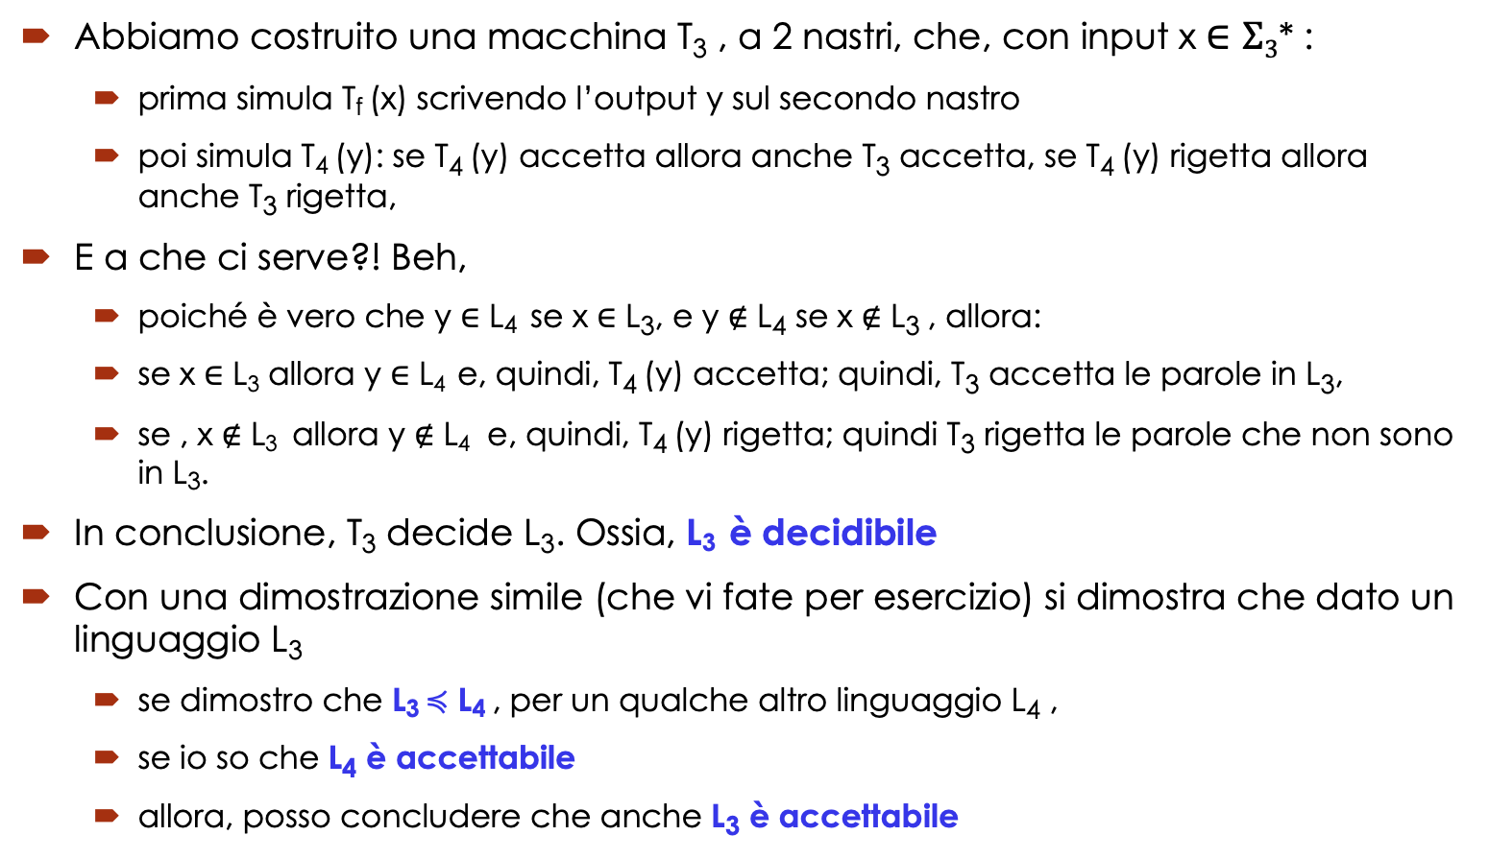
Decidibilità, accettabilità e riduzioni
Abbiamo costruito una macchina T₃ , a 2 nastri, che, con input x $∈Σ3$* :
prima simula T_{f} (x) scrivendo l’output y sul secondo nastro
poi simula T₄ (y): se T₄ (y) accetta allora anche T₃ accetta, se T₄ (y) rigetta allora anche T₃ rigetta,
E a che ci serve?! Beh,
poiché è vero che y $∈$ L₄ se x $∈$ L₃, e y $∉$ L₄ se x $∉$ L₃ , allora:
se x $∈$ L₃ allora y $∈$ L₄ e, quindi, T₄ (y) accetta; quindi, T₃ accetta le parole in L₃,
se , x $∉$ L₃ allora y $∉$ L₄ e, quindi, T₄ (y) rigetta; quindi T₃ rigetta le parole che non sono in L₃.
In conclusione, T₃ decide L₃. Ossia, L₃ è decidibile
Con una dimostrazione simile (che vi fate per esercizio) si dimostra che dato un linguaggio L₃
se dimostro che L₃ $≼$ L₄ , per un qualche altro linguaggio L₄ ,
se io so che L₄ è accettabile
allora, posso concludere che anche L₃ è accettabile

Slide 9
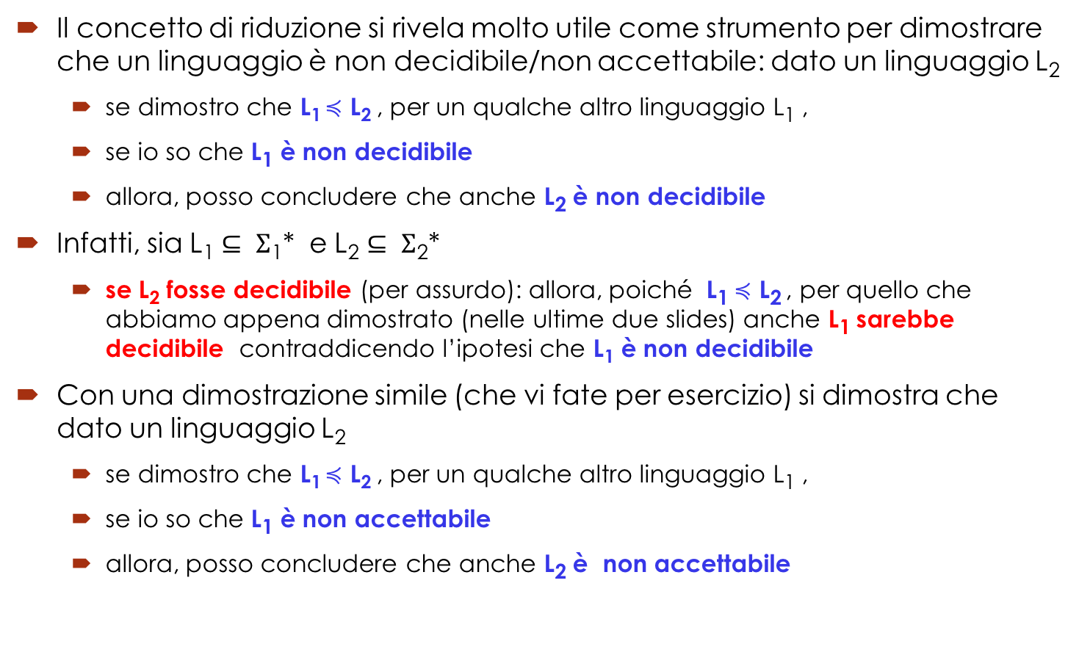
Decidibilità, accettabilità e riduzioni
Il concetto di riduzione si rivela molto utile come strumento per dimostrare che un linguaggio è non decidibile/non accettabile: dato un linguaggio L₂
se dimostro che L₁ $≼$ L₂ , per un qualche altro linguaggio L₁ ,
se io so che L₁ è non decidibile
allora, posso concludere che anche L₂ è non decidibile
Infatti, sia L₁ $⊆$ $Σ$₁* e L₂ $⊆$ $Σ$₂*
se L₂ fosse decidibile (per assurdo): allora, poiché L₁ $≼$ L₂ , per quello che abbiamo appena dimostrato (nelle ultime due slides) anche L₁ sarebbe decidibile contraddicendo l’ipotesi che L₁ è non decidibile
Con una dimostrazione simile (che vi fate per esercizio) si dimostra che dato un linguaggio L₂
se dimostro che L₁ $≼$ L₂ , per un qualche altro linguaggio L₁ ,
se io so che L₁ è non accettabile
allora, posso concludere che anche L₂ è non accettabile

Slide 10
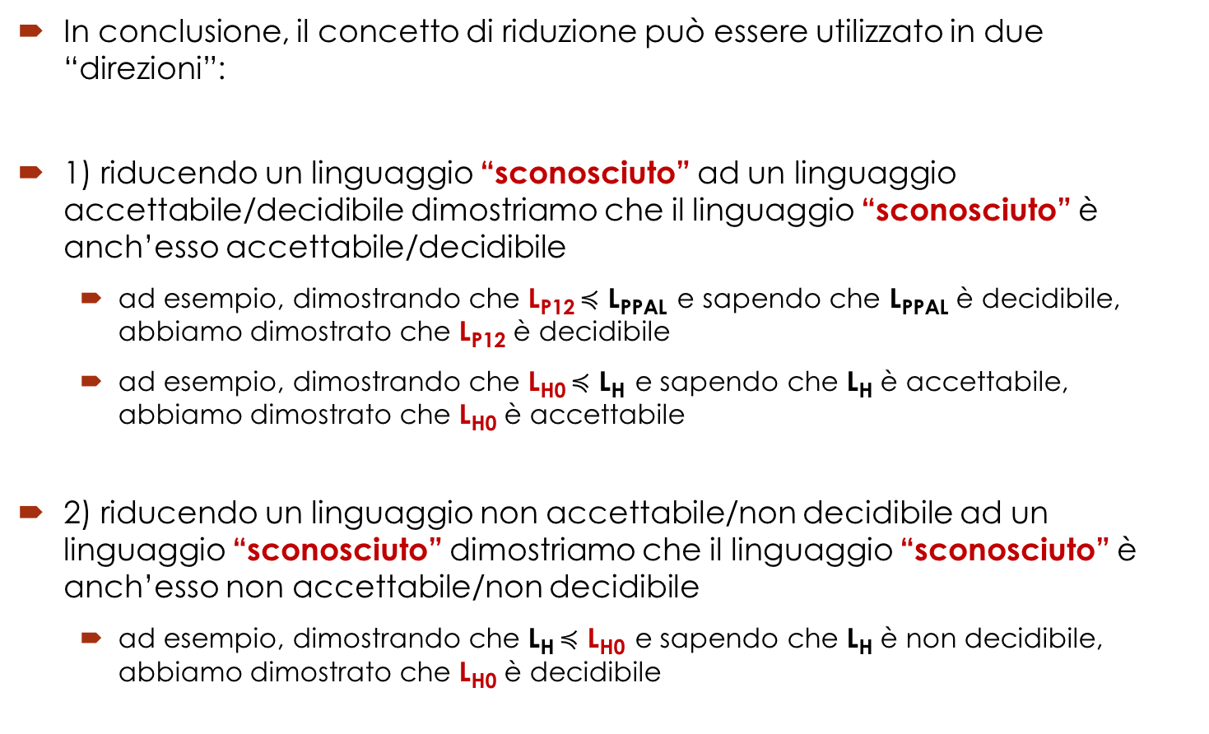
Decidibilità, accettabilità e riduzioni
In conclusione, il concetto di riduzione può essere utilizzato in due “direzioni”:
1) riducendo un linguaggio “sconosciuto” ad un linguaggio accettabile/decidibile dimostriamo che il linguaggio “sconosciuto” è anch’esso accettabile/decidibile
ad esempio, dimostrando che L_{P12} $≼$ L_{PPAL} e sapendo che L_{PPAL} è decidibile, abbiamo dimostrato che L_{P12} è decidibile
ad esempio, dimostrando che L_{H0} $≼$ L_{H} e sapendo che L_{H} è accettabile, abbiamo dimostrato che L_{H0} è accettabile
2) riducendo un linguaggio non accettabile/non decidibile ad un linguaggio “sconosciuto” dimostriamo che il linguaggio “sconosciuto” è anch’esso non accettabile/non decidibile
ad esempio, dimostrando che L_{H} $≼$ L_{H0} e sapendo che L_{H} è non decidibile, abbiamo dimostrato che L_{H0} è decidibile

Slide 11
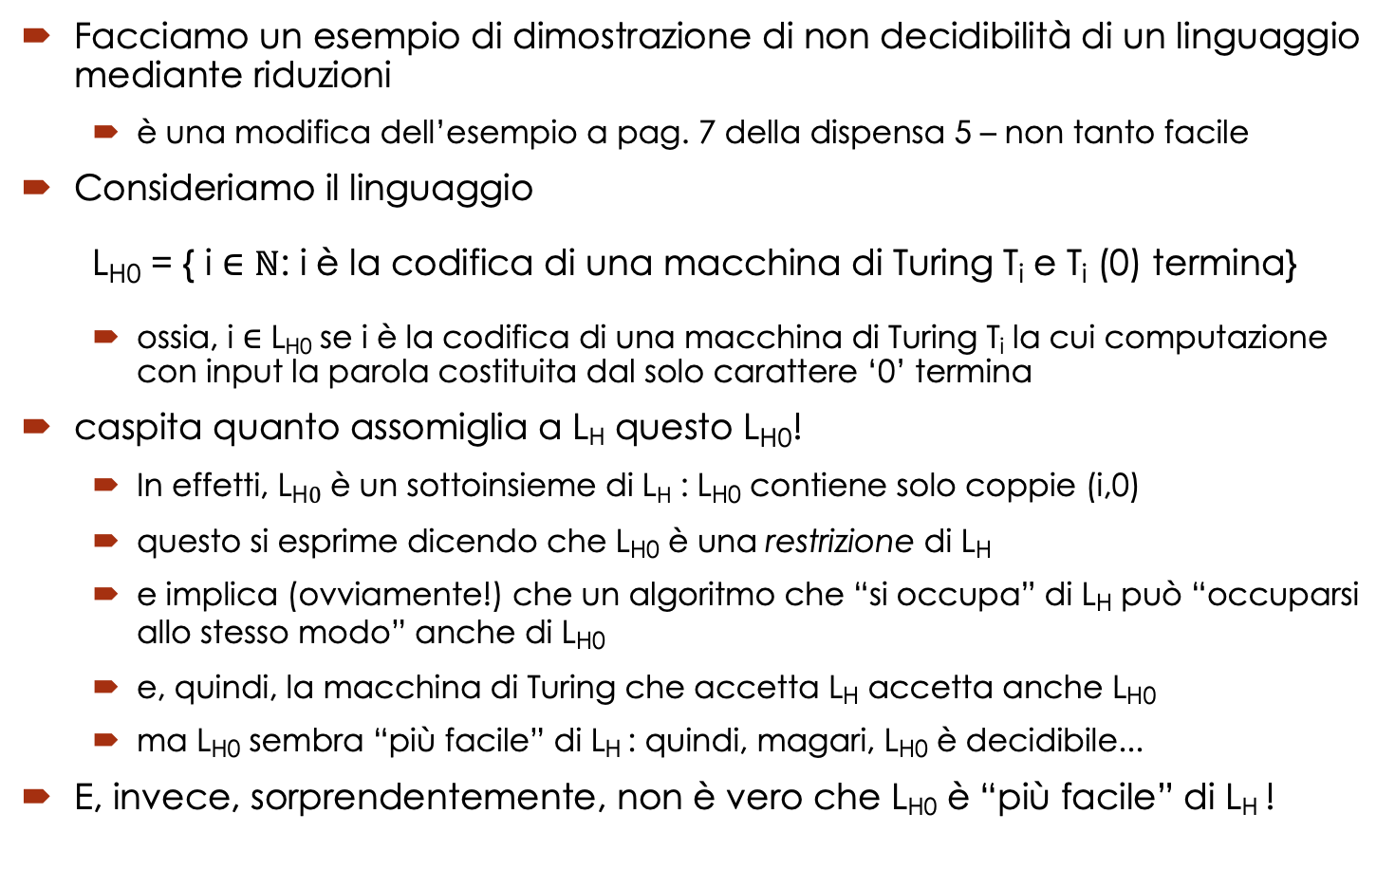
Riduzioni (many-to-one): esempio
Facciamo un esempio di dimostrazione di non decidibilità di un linguaggio mediante riduzioni
è una modifica dell’esempio a pag. 7 della dispensa 5 – non tanto facile
Consideriamo il linguaggio L_{H0} = { i $∈ℕ$: i è la codifica di una macchina di Turing T_{i} e T_{i} (0) termina}
ossia, i $∈$ L_{H0} se i è la codifica di una macchina di Turing T_{i} la cui computazione con input la parola costituita dal solo carattere ‘0’ termina
caspita quanto assomiglia a L_{H} questo L_{H0}!
In effetti, L_{H}$0$ è un sottoinsieme di L_{H} : L_{H0} contiene solo coppie (i,0)
questo si esprime dicendo che L_{H0} è una restrizione di L_{H}
e implica (ovviamente!) che un algoritmo che “si occupa” di L_{H} può “occuparsi allo stesso modo” anche di L_{H0}
e, quindi, la macchina di Turing che accetta L_{H} accetta anche L_{H0}
ma L_{H0} sembra “più facile” di L_{H} : quindi, magari, L_{H0} è decidibile...
E, invece, sorprendentemente, non è vero che L_{H0} è “più facile” di L_{H} !

Slide 12
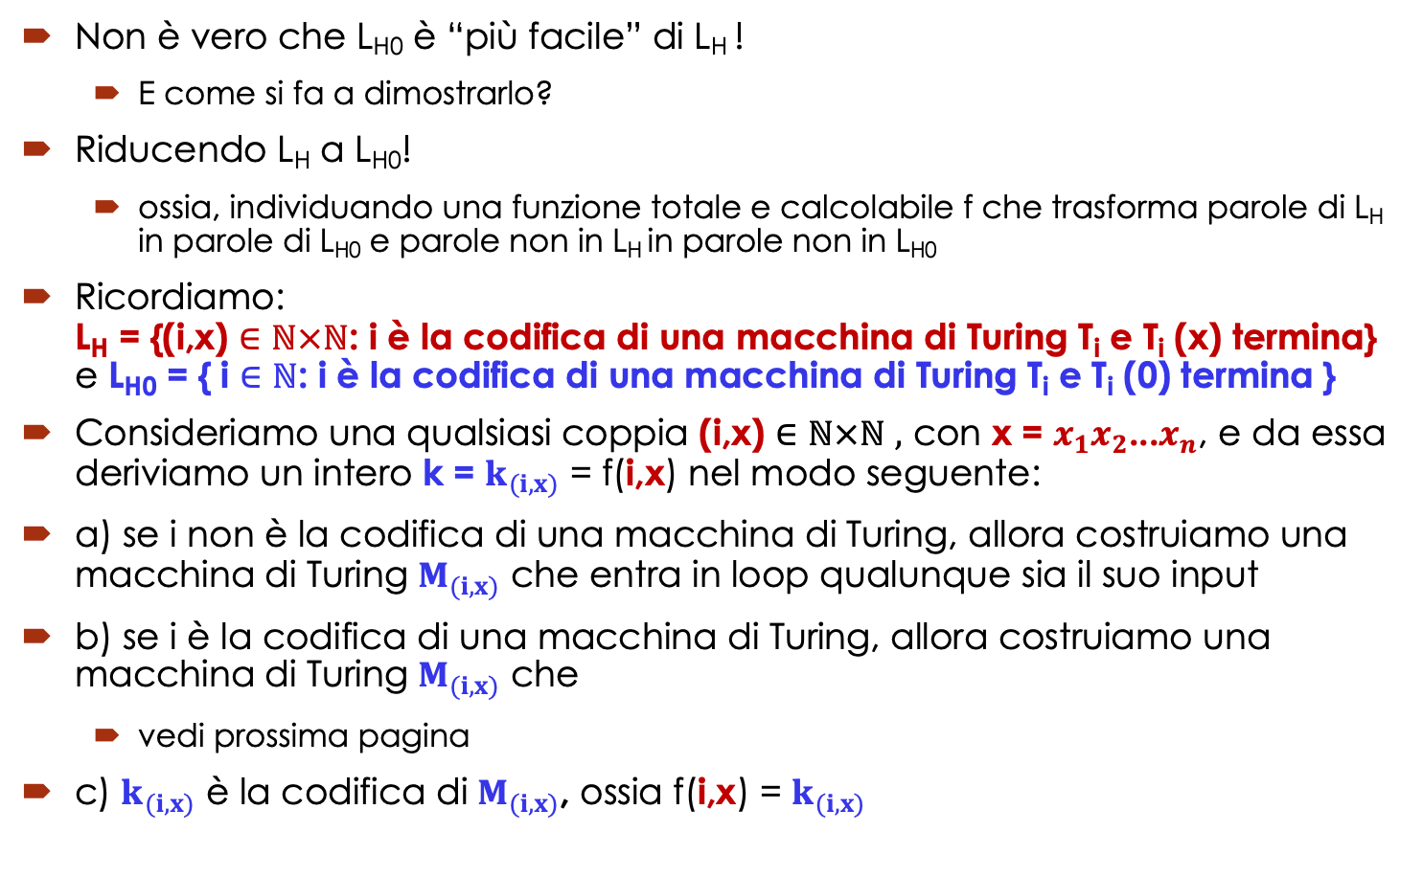
Riduzioni (many-to-one): esempio
Non è vero che L_{H0} è “più facile” di L_{H} !
E come si fa a dimostrarlo?
Riducendo L_{H} a L_{H0}!
ossia, individuando una funzione totale e calcolabile f che trasforma parole di L_{H} in parole di L_{H0} e parole non in L_{H} in parole non in L_{H0}
Ricordiamo: L_{H} = {(i,x) $∈ℕ×ℕ$: i è la codifica di una macchina di Turing T_{i} e T_{i} (x) termina} e L_{H0} = { i $∈ℕ$: i è la codifica di una macchina di Turing T_{i} e T_{i} (0) termina }
Consideriamo una qualsiasi coppia (i,x) $∈ℕ×ℕ$ $,$ con x = $x_{1}x_{2}$...$x_{n}$, e da essa deriviamo un intero k = $k_{(i,x)}$ = f(i,x) nel modo seguente:
a) se i non è la codifica di una macchina di Turing, allora costruiamo una macchina di Turing $M_{(i,x)}$ che entra in loop qualunque sia il suo input
b) se i è la codifica di una macchina di Turing, allora costruiamo una macchina di Turing $M_{(i,x)}$ che
vedi prossima pagina
c) $k_{(i,x)}$ è la codifica di $M_{(i,x)}$, ossia f(i,x) = $k_{(i,x)}$

Slide 13
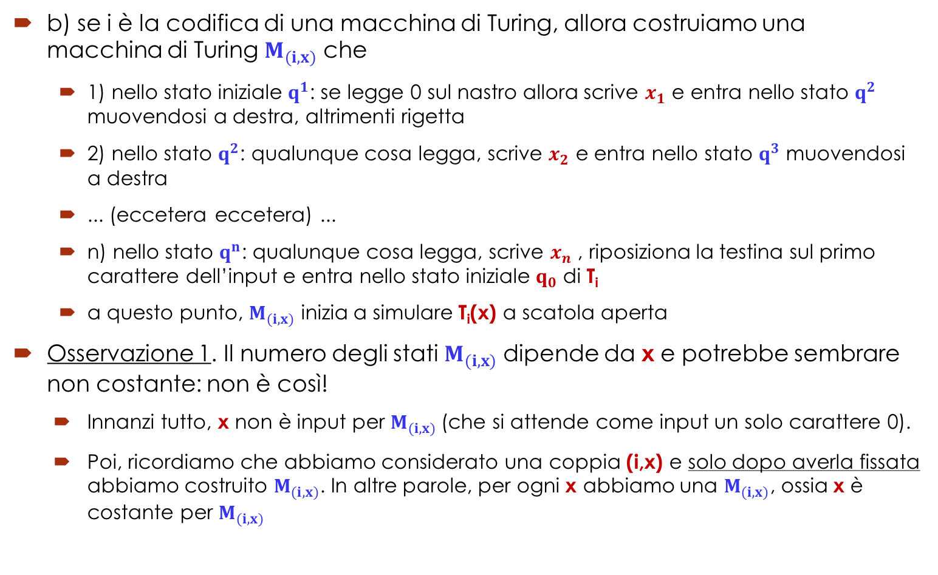
Riduzioni (many-to-one): esempio
b) se i è la codifica di una macchina di Turing, allora costruiamo una macchina di Turing $M_{(i,x)}$ che
1) nello stato iniziale $q^{1}$: se legge 0 sul nastro allora scrive $x_{1}$ e entra nello stato $q^{2}$ muovendosi a destra, altrimenti rigetta
2) nello stato $q^{2}$: qualunque cosa legga, scrive $x_{2}$ e entra nello stato $q^{3}$ muovendosi a destra
... (eccetera eccetera) ...
n) nello stato $q^{n}$: qualunque cosa legga, scrive $x_{n}$ , riposiziona la testina sul primo carattere dell’input e entra nello stato iniziale $q_{0}$ di T_{i}
a questo punto, $M_{(i,x)}$ inizia a simulare T_{i}(x) a scatola aperta
Osservazione 1. Il numero degli stati $M_{(i,x)}$ dipende da x e potrebbe sembrare non costante: non è così!
Innanzi tutto, x non è input per $M_{(i,x)}$(che si attende come input un solo carattere 0).
Poi, ricordiamo che abbiamo considerato una coppia (i,x) e solo dopo averla fissata abbiamo costruito $M_{(i,x)}$. In altre parole, per ogni x abbiamo una $M_{(i,x)}$, ossia x è costante per $M_{(i,x)}$

Slide 14
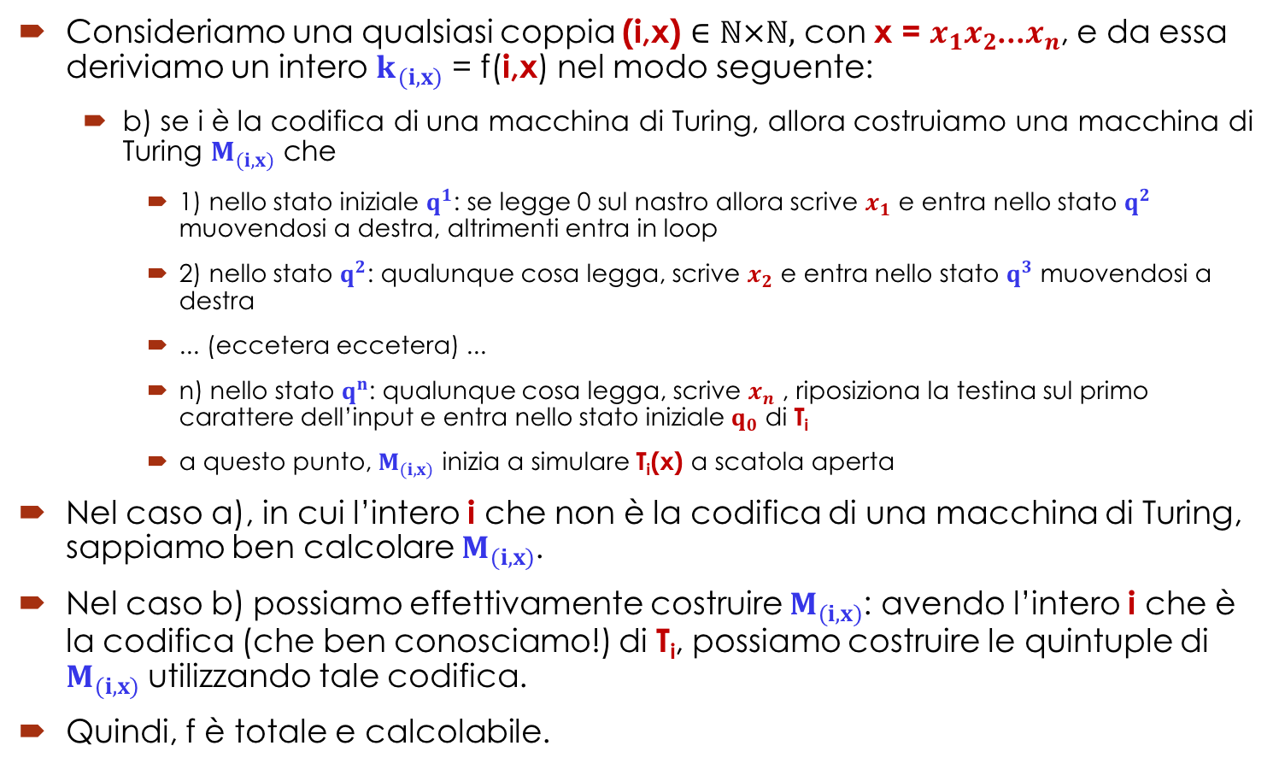
Riduzioni (many-to-one): esempio
Consideriamo una qualsiasi coppia (i,x) $∈ℕ×ℕ,$ con x = $x_{1}x_{2}$...$x_{n}$, e da essa deriviamo un intero $k_{(i,x)}$ = f(i,x) nel modo seguente:
b) se i è la codifica di una macchina di Turing, allora costruiamo una macchina di Turing $M_{(i,x)}$ che
1) nello stato iniziale $q^{1}$: se legge 0 sul nastro allora scrive $x_{1}$ e entra nello stato $q^{2}$ muovendosi a destra, altrimenti entra in loop
2) nello stato $q^{2}$: qualunque cosa legga, scrive $x_{2}$ e entra nello stato $q^{3}$ muovendosi a destra
... (eccetera eccetera) ...
n) nello stato $q^{n}$: qualunque cosa legga, scrive $x_{n}$ , riposiziona la testina sul primo carattere dell’input e entra nello stato iniziale $q_{0}$ di T_{i}
a questo punto, $M_{(i,x)}$ inizia a simulare T_{i}(x) a scatola aperta
Nel caso a), in cui l’intero i che non è la codifica di una macchina di Turing, sappiamo ben calcolare $M_{(i,x)}$.
Nel caso b) possiamo effettivamente costruire $M_{(i,x)}$: avendo l’intero i che è la codifica (che ben conosciamo!) di T_{i}, possiamo costruire le quintuple di $M_{(i,x)}$ utilizzando tale codifica.
Quindi, f è totale e calcolabile.

Slide 15
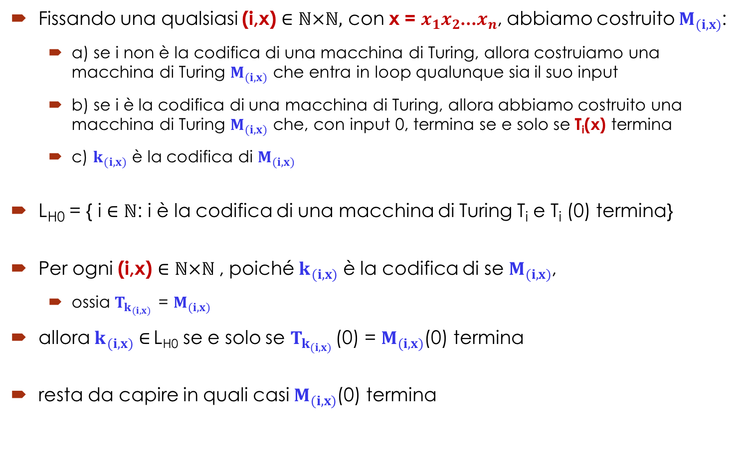
Riduzioni (many-to-one): esempio
Fissando una qualsiasi (i,x) $∈ℕ×ℕ,$ con x = $x_{1}x_{2}$...$x_{n}$, abbiamo costruito $M_{(i,x)}$:
a) se i non è la codifica di una macchina di Turing, allora costruiamo una macchina di Turing $M_{(i,x)}$ che entra in loop qualunque sia il suo input
b) se i è la codifica di una macchina di Turing, allora abbiamo costruito una macchina di Turing $M_{(i,x)}$ che, con input 0, termina se e solo se T_{i}(x) termina
c) $k_{(i,x)}$ è la codifica di $M_{(i,x)}$
L_{H0} = { i $∈ℕ$: i è la codifica di una macchina di Turing T_{i} e T_{i} (0) termina}
Per ogni (i,x) $∈ℕ×ℕ$, poiché $k_{(i,x)}$ è la codifica di se $M_{(i,x)}$,
ossia $T_{k_{(i,x)} }$= $M_{(i,x)}$
allora $k_{(i,x)}$ $∈$ L_{H0} se e solo se $T_{k_{(i,x)} }$(0) = $M_{(i,x)}$(0) termina
resta da capire in quali casi $M_{(i,x)}$(0) termina

Slide 16
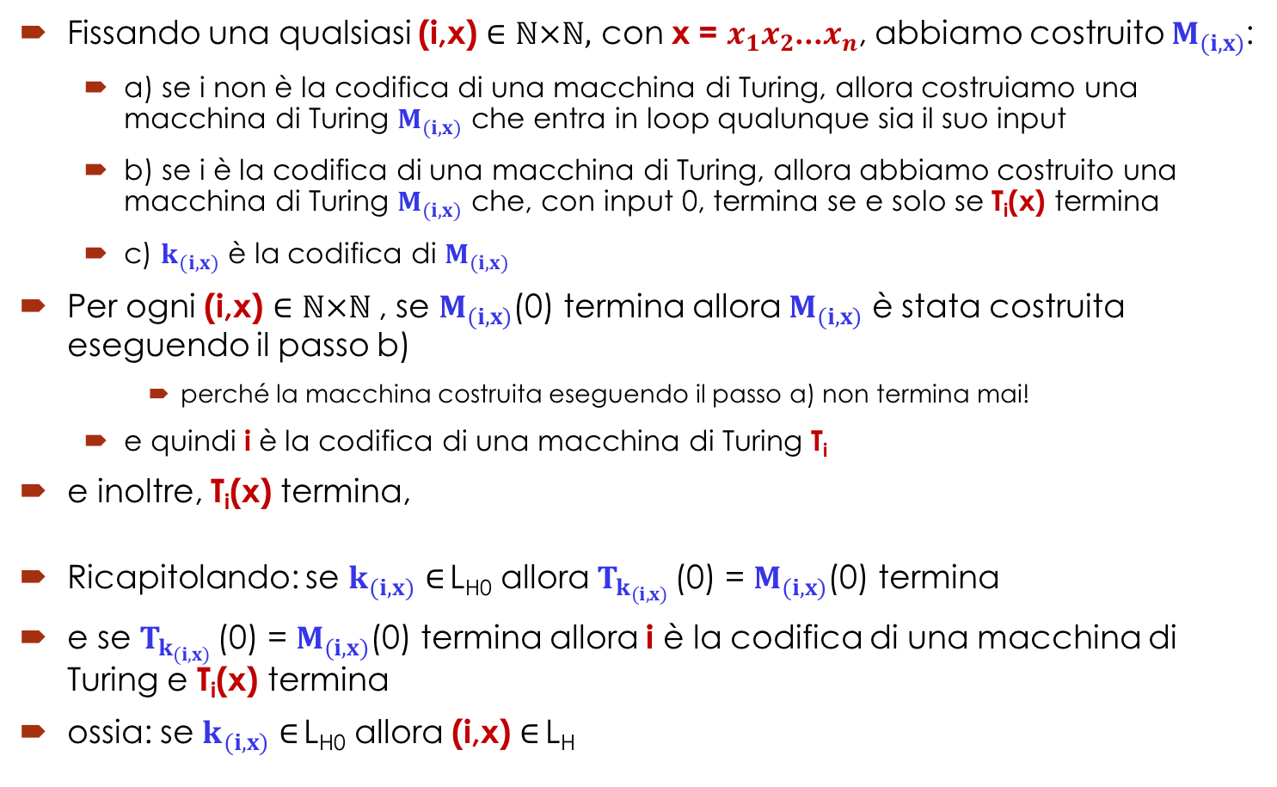
Riduzioni (many-to-one): esempio
Fissando una qualsiasi (i,x) $∈ℕ×ℕ,$ con x = $x_{1}x_{2}$...$x_{n}$, abbiamo costruito $M_{(i,x)}$:
a) se i non è la codifica di una macchina di Turing, allora costruiamo una macchina di Turing $M_{(i,x)}$ che entra in loop qualunque sia il suo input
b) se i è la codifica di una macchina di Turing, allora abbiamo costruito una macchina di Turing $M_{(i,x)}$ che, con input 0, termina se e solo se T_{i}(x) termina
c) $k_{(i,x)}$ è la codifica di $M_{(i,x)}$
Per ogni (i,x) $∈ℕ×ℕ$, se $M_{(i,x)}$(0) termina allora $M_{(i,x)}$ è stata costruita eseguendo il passo b)
perché la macchina costruita eseguendo il passo a) non termina mai!
e quindi i è la codifica di una macchina di Turing T_{i}
e inoltre, T_{i}(x) termina,
Ricapitolando: se $k_{(i,x)}$ $∈$ L_{H0} allora $T_{k_{(i,x)} }$(0) = $M_{(i,x)}$(0) termina
e se $T_{k_{(i,x)} }$(0) = $M_{(i,x)}$(0) termina allora i è la codifica di una macchina di Turing e T_{i}(x) termina
ossia: se $k_{(i,x)}$ $∈$ L_{H0} allora (i,x) $∈$ L_{H}

Slide 17
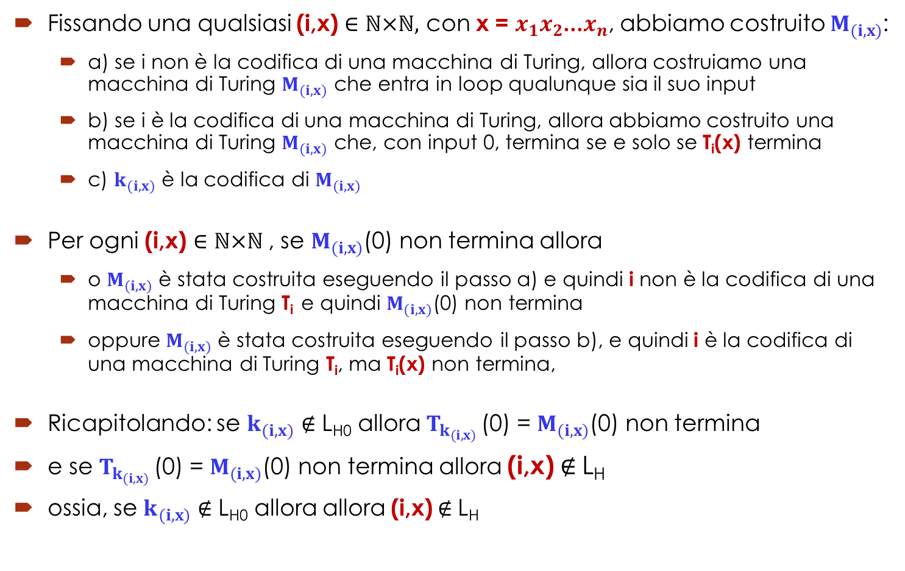
Riduzioni (many-to-one): esempio
Fissando una qualsiasi (i,x) $∈ℕ×ℕ,$ con x = $x_{1}x_{2}$...$x_{n}$, abbiamo costruito $M_{(i,x)}$:
a) se i non è la codifica di una macchina di Turing, allora costruiamo una macchina di Turing $M_{(i,x)}$ che entra in loop qualunque sia il suo input
b) se i è la codifica di una macchina di Turing, allora abbiamo costruito una macchina di Turing $M_{(i,x)}$ che, con input 0, termina se e solo se T_{i}(x) termina
c) $k_{(i,x)}$ è la codifica di $M_{(i,x)}$
Per ogni (i,x) $∈ℕ×ℕ$, se $M_{(i,x)}$(0) non termina allora
o $M_{(i,x)}$ è stata costruita eseguendo il passo a) e quindi i non è la codifica di una macchina di Turing T_{i} e quindi $M_{(i,x)}$(0) non termina
oppure $M_{(i,x)}$ è stata costruita eseguendo il passo b), e quindi i è la codifica di una macchina di Turing T_{i}, ma T_{i}(x) non termina,
Ricapitolando: se $k_{(i,x)}$ $∉$ L_{H0} allora $T_{k_{(i,x)} }$(0) = $M_{(i,x)}$(0) non termina
e se $T_{k_{(i,x)} }$(0) = $M_{(i,x)}$(0) non termina allora (i,x)$∉$L_{H}
ossia, se $k_{(i,x)}$ $∉$ L_{H0} allora allora (i,x)$∉$L_{H}

Slide 18
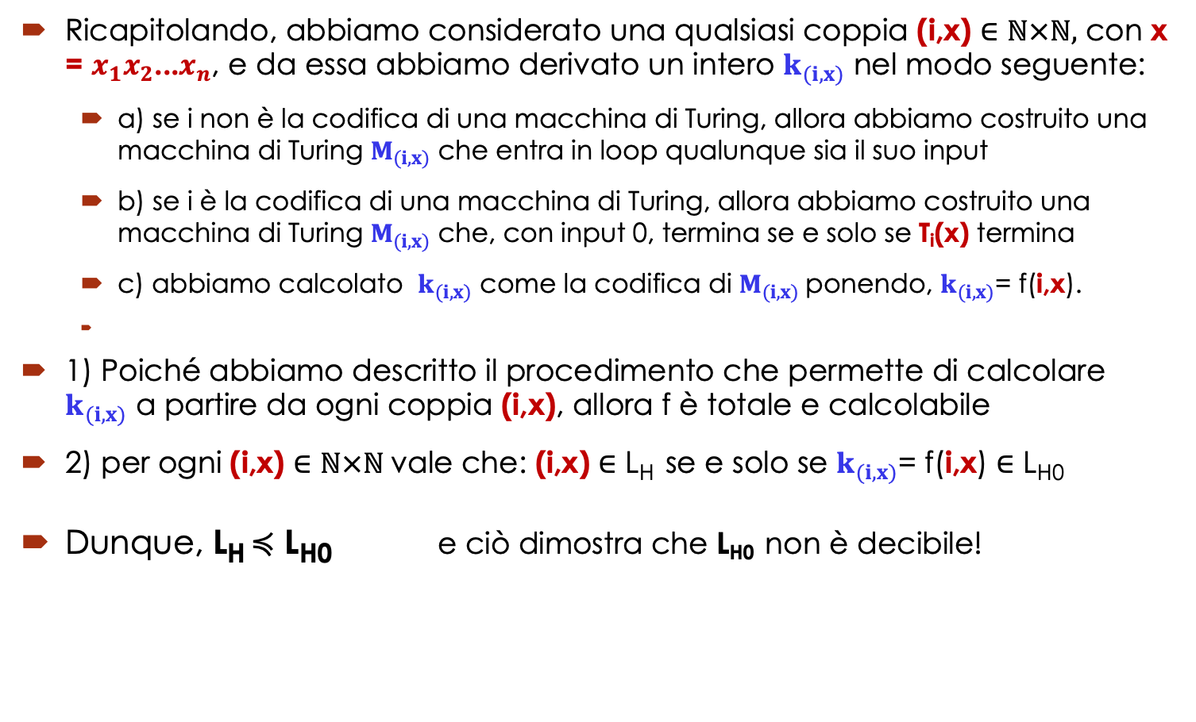
Riduzioni (many-to-one): esempio
Ricapitolando, abbiamo considerato una qualsiasi coppia (i,x) $∈ℕ×ℕ,$ con x = $x_{1}x_{2}$...$x_{n}$, e da essa abbiamo derivato un intero $k_{(i,x)}$ nel modo seguente:
a) se i non è la codifica di una macchina di Turing, allora abbiamo costruito una macchina di Turing $M_{(i,x)}$ che entra in loop qualunque sia il suo input
b) se i è la codifica di una macchina di Turing, allora abbiamo costruito una macchina di Turing $M_{(i,x)}$ che, con input 0, termina se e solo se T_{i}(x) termina
c) abbiamo calcolato $k_{(i,x)}$ come la codifica di $M_{(i,x)}$ponendo, $k_{(i,x)}$= f(i,x).
1) Poiché abbiamo descritto il procedimento che permette di calcolare $k_{(i,x)}$ a partire da ogni coppia (i,x), allora f è totale e calcolabile
2) per ogni (i,x) $∈ℕ×ℕ$vale che: (i,x) $∈$ L_{H} se e solo se $k_{(i,x)}$= f(i,x) $∈$ L_{H0}
Dunque, L_{H} $≼$ L_{H0} e ciò dimostra che L_{H0} non è decibile!

Slide 19
E con questo termina la Calcolabilità

Slide 20
Complessità: si parte!
Abbiamo studiato cosa si intende per problema risolvibile
o meglio, per linguaggio decidibile
o linguaggio accettabile
o funzione calcolabile
E abbiamo visto che esistono problemi non risolvibili.
Ma anche (va da sé) problemi risolvibili.
Uhmmm… Siamo davvero sicuri di poter risolvere i problemi risolvibili?

Slide 21
La Torre di Hanoi
Narra la leggenda che, in un tempio nascosto nella foresta vicino ad Hanoi, sia custodito un grande piatto di ottone dal quale partono tre aste verticali di diamante. All’inizio dei tempi, su una delle tre aste vennero impilati da Brahma 64 dischi d’oro, di grandezze diverse gli uni dagli altri, a formare una torre: alla base era posto il disco più grande, sopra di esso quello immediatamente più piccolo, e così via, fino alla sommità della torre costituita dal disco più piccolo di tutti gli altri. Dall’inizio dei tempi, compito dei monaci è, semplicemente, spostare la torre dall’asta sulla quale Brahma l’aveva impilata ad un’altra asta. Due regole i monaci sono tenuti a rispettare: un solo disco alla volta può essere spostato da un’asta all’altra, e mai un disco può essere appoggiato su un disco più piccolo. Secondo la leggenda, quando i monaci termineranno il loro compito, quando, cioè, l’ultimo disco sarà finalmente piazzato a formare di nuovo la torre su un’asta diversa da quella sulla quale Brahma l’ha posta, allora arriverà la fine del mondo e tutto si trasformerà in polvere.
Dobbiamo preoccuparci? Beh, prima di farlo, cerchiamo almeno di capire come funziona lo spostamento di una torre.
Da “Il sentiero dei problemi impossibili”, di cui sono autrice, Franco Angeli ed.

Slide 22
La Torre di Hanoi
Consideriamo una torre di 3 soli dischi impilata, diciamo, sull’asta a sinistra: l’obiettivo è spostarla sull’asta a destra
l’asta centrale avrà la funzione di “asta d’appoggio”.
Portiamo a termine il compito eseguendo le seguenti mosse (fig. nella prossima pag.):
1) poiché possiamo spostare un solo disco alla volta, spostiamo il disco più piccolo sull’asta a destra;
2) ora possiamo spostare il disco di grandezza intermedia e, poiché non possiamo appoggiarlo sul disco più piccolo, lo impiliamo nell’asta al centro;
3) a questo punto, spostiamo il disco più piccolo sull’asta al centro, appoggiandolo sul disco di grandezza intermedia;
4) spostiamo il disco più grande sull’asta a destra;
5) spostiamo il disco più piccolo dall’asta centrale sull’asta a sinistra ;
6) spostiamo il disco di grandezza intermedia sull’asta a destra, appoggiandolo sul disco più grande
7) Infine, spostiamo il disco più piccolo sull’asta a destra, appoggiandolo sul disco di grandezza intermedia: fatto!

Slide 23
La Torre di Hanoi (3 dischi)
1)
2)
3)
4)
5)
6)
7)

Slide 24
La Torre di Hanoi
Dunque, abbiamo spostato una torre di 3 dischi utilizzando 7 spostamenti di dischi singoli
e non è possibile realizzare il nostro compito utilizzando un numero inferiore di spostamenti di dischi singoli.
Per spostare una torre di 4 dischi è necessario:
spostare la sotto-torre costituita dai 3 dischi più piccoli dall’asta di sinistra a quella centrale,
poi spostare il disco più grande sull’asta di destra ,
e, infine, spostare la sotto-torre costituita dai 3 dischi più piccoli dall’asta centrale a quella di destra.
E non possiamo far di meglio!

Slide 25
La Torre di Hanoi
Questo procedimento è generalizzabile
Per spostare una torre di n dischi è necessario:
spostare la sotto-torre costituita dagli n-1 dischi più piccoli dall’asta di sinistra a quella centrale (configurazione 4) nella figura),
poi spostare il disco più grande sull’asta di destra (configurazione 5) nella figura),
e, infine, spostare la sotto-torre costituita dagli n-1 dischi più piccoli dall’asta centrale a quella di destra (configurazione 7) nella figura).
E non possiamo far di meglio!
Quindi, se indichiamo con M(n) il numero di spostamenti di dischi singoli necessario a spostare una torre di n dischi, vale la seguente relazione di ricorrenza: M(n) = 2 M(n-1) +1
Che ha come soluzione M(n) = 2^{n}-1
E non possiamo far di meglio!

Slide 26
La Torre di Hanoi
Quindi, se indichiamo con M(n) il numero di spostamenti di dischi singoli necessario a spostare una torre di n dischi, abbiamo che M(n) = 2^{n}-1
E non possiamo far di meglio!
Ma che significa?
Che per spostare la Torre di Hanoi occorrono (sono necessari) 2⁶⁴ - 1 = 18.446.744.073.709.551.615 spostamenti di dischi
e che, anche se i monaci riuscissero a spostare un disco in 1 secondo, occorrerebbero almeno 18.446.744.073.709.551.615 secondi per spostare la torre
che corrispondono a circa 5.845.580.504 secoli
un tempo così lungo che quando il sole diverrà una gigante rossa e brucerà la Terra, il gioco non sarà ancora stato completato.
...

Slide 27
E allora?
Intanto, possiamo stare ragionevolmente tranquilli: se sarà fine del mondo, non sarà per colpa dei monaci di Hanoi…
Ma, soprattutto: lo sappiamo risolvere o no il problema della torre di Hanoi?
Certo, che lo sappiamo risolvere!
vi ho mostrato il procedimento che sposta una torre di n dischi da un’asta all’altra!
Tuttavia…
Tuttavia, anche se sappiamo come fare a spostare una torre grande quanto ci pare, se la torre è abbastanza grande l’intera nostra vita non sarà sufficiente a vedere la torre spostata
Se il tempo necessario a calcolare la soluzione di (un’istanza di) un problema è troppo elevato, saper calcolare quella soluzione è equivalente a non saperla calcolare
...

Slide 28
La Teoria della Complessità Computazionale
Studia la “quantità di risorse” necessarie a risolvere un problema
meglio: a decidere un linguaggio
E suddivide i problemi in “trattabili” e “intrattabili”
dipendentemente dal fatto che la “quantità di risorse” necessarie cresca come un polinomio o più di un polinomio
Ma perché la crescita polinomiale è discriminante fra trattabilità e intrattabilità?
Beh, lo avete visto quanto è grande 2⁶⁴: un numero di 20 (venti!) cifre. Invece, 64² è il minuscolo 4096. Piccolo.
Chiara l’idea?
Una funzione più che polinomiale cresce infinitamente più velocemente di una funzione polinomiale!
e, se quella funzione rappresenta la “quantità di risorse” necessaria a risolvere un problema…

Slide 29
La Teoria della Complessità Computazionale
Sì, ma qui stiamo parlando di funzioni che rappresentano la “quantità di risorse” necessaria a risolvere un problema
Ma qual è l’argomento di queste funzioni?
Cioè: in funzione di cosa esprimiamo la complessità di un problema?
E, poi, quali sono le “risorse” che prendiamo in considerazione?
Che dire? La risposta nelle prossime puntate…

